Slide 1
หน่วยที่ 8 อีคอมเมิร์ซ และอีเลินนิ่ง
อีคอมเมิร์ซ
การประยุกต์ใช้อีคอมเมิร์ซ
อีเลินนิ่ง
การประยุกต์ใช้อีเลินนิ่ง
# 47 สไลด์
Notes:
https://web.facebook.com/lannacl/

Slide 2
วัตถุประสงค์การเรียน
  เพื่อให้เข้าใจอีคอมเมิร์ซ
  เพื่อให้เข้าใจการประยุกต์ใช้อีคอมเมิร์ซ
  เพื่อให้เข้าใจอีเลินนิ่ง
  เพื่อให้เข้าใจการประยุกต์ใช้อีเลินนิ่ง

Slide 3
สิ่งที่คาดหวัง
สามารถใช้ประโยชน์จากอีคอมเมอร์ซและอีเลินนิ่ง
อีคอมเมอร์ซ คือ ค้าขาย
อีเลินนิ่ง คือ การศึกษา

Slide 4
อีคอมเมิร์ซ [1]
  พาณิชย์อิเล็กทรอนิกส์ คือ การดำเนินธุรกิจ โดยใช้สื่ออิเล็กทรอนิกส์ (ECRC Thailand,1999 : : ศูนย์พัฒนาพาณิชย์อิเล็กทรอนิกส์ Electronic Commerce Resource Center)
  พาณิชย์อิเล็กทรอนิกส์ คือ การผลิต การกระจาย การตลาด การขาย หรือการขนส่งผลิตภัณฑ์ และบริการโดยใช้สื่ออิเล็กทรอนิกส์ (WTO,1998 : : องค์กรการค้าโลก World Trade Organization)
  พาณิชย์อิเล็กทรอนิกส์ คือ ขบวนการที่ใช้วิธีการทางอิเล็กทรอนิกส์ เพื่อทำธุรกิจที่จะบรรลุเป้าหมายขององค์กร พาณิชย์อิเล็กทรอนิกส์ใช้เทคโนโลยีประเภทต่าง ๆ และครอบคลุมรูปแบบทางการเงินทั้งหลาย เช่น ธนาคารอิเล็กทรอนิกส์, การค้าอิเล็กทรอนิกส์, อีดีไอหรือการแลกเปลี่ยนข้อมูลอิเล็กทรอนิกส์, ไปรษณีย์อิเล็กทรอนิกส์, โทรสาร, แคตตาล็อกอิเล็กทรอนิกส์, การประชุมทางไกล และรูปแบบต่าง ๆ ที่เป็นข้อมูลระหว่างองค์กร (ESCAP,1998 : คณะกรรมการเศรษฐกิจและสังคมแห่งเอเชียและแปซิฟิก The Economic and Social Commission for Asia and the Pacific )

Slide 5
อีคอมเมิร์ซ (2/3)
  พาณิชย์อิเล็กทรอนิกส์ คือ ธุรกรรมทุกรูปแบบที่เกี่ยวข้องกับกิจกรรมเชิงพาณิชย์ ทั้งในระดับองค์กร และส่วนบุคคล บนพื้นฐานของการประมวล และการส่งข้อมูลดิจิทัล ที่มีทั้งข้อความ เสียง และภาพ (OECD,1997 : องค์การเพื่อความร่วมมือทางเศรษฐกิจและการพัฒนา The Organisation for Economic Co-operation and Development)

Slide 6
อีคอมเมิร์ซ (3/3)
  พาณิชย์อิเล็กทรอนิกส์ คือ การทำธุรกิจทางอิเล็กทรอนิกส์ ซึ่งขึ้นอยู่กับการประมวล และการส่งข้อมูลที่มีข้อความ เสียง และภาพ ประเภทของพาณิชย์อิเล็กทรอนิกส์ รวมถึงการขายสินค้า และบริการด้วยสื่ออิเล็กทรอนิกส์, การขนส่งผลิตภัณฑ์ที่เป็นเนื้อหาข้อมูลแบบดิจิทัลในระบบออนไลน์, การโอนเงินแบบอิเล็กทรอนิกส์, การจำหน่วยหุ้นทางอิเล็กทรอนิกส์, การประมูล, การออกแบบทางวิศวกรรมร่วมกัน, การจัดซื้อจัดจ้างของภาครัฐ, การขายตรง, การให้บริการหลังการขาย ทั้งนี้ใช้กับสินค้า เช่น สินค้าบริโภค, อุปกรณ์ทางการแพทย์ และบริการ เช่น บริการขายข้อมูล, บริการด้านการเงิน, บริการด้าน กฎหมาย รวมทั้งกิจการทั่วไป เช่น สาธารณสุข, การศึกษา, ศูนย์การค้าเสมือน (Virtual Mall) (European union,1997)
  http://www.thaiall.com/article/ecommerce.htm

Slide 7
ประเภทของพาณิชย์อิเล็กทรอนิกส์
  B2B (Business to Business)
  B2C (Business to Consumer)
  C2C (Consumer to Consumer)
  C2B (Consumer to Business)
  B2G (Business to Government)
  G2C (Government to Consumer)

Slide 8
B2B (Business to Business) (1/6)
  เป็นการทำธุรกรรมการค้าระหว่างผู้ประกอบการกับผู้ประกอบการ หรือระหว่างองค์กรกับองค์กร เช่น การจัดซื้อ-จัดจ้าง (Procurement) การจัดการสินค้าคงคลัง การจัดการด้านการชำระเงิน เป็นต้น เทคโนโลยีที่นำมาใช้สนับสนุน ได้แก่ การจัดการโซ่อุปทาน การแลกเปลี่ยนข้อมูลทางอิเล็กทรอนิกส์ เพื่อให้สามารถติดต่อแลกเปลี่ยนข้อมูลกันได้ องค์กรที่ทำธุรกรรมลักษณะดังกล่าวจะจัดตั้งเป็นกลุ่มธุรกิจ เช่น กลุ่มธุรกิจการบิน กลุ่มธุรกิจค้าส่ง นำเข้าและส่งออก เป็นต้น
  OEM (Original Equipment Manufacturer) ผู้รับจ้างผลิตสินค้าให้กับบริษัทที่จะไปขายในแบรนด์ของตัวเอง โดยโรงงานประเภทนี้จะรับจ้างผลิตสินค้าให้กับแบรนด์ต่าง ๆ ตามแบบที่ลูกค้ากำหนด แล้วติดชื่อแบรนด์ หรือ จะไม่ตีตราก็ได้ ขึ้นอยู่กับความต้องการของลูกค้า

Slide 9
B2C (Business to Consumer) (2/6)
  เป็นการทำธุรกรรมทางการค้าระหว่างผู้ประกอบการ (องค์กร) กับผู้บริโภคโดยตรง โดยใช้รูปแบบการดำเนินงาน และเทคโนโลยีที่ช่วยสนับสนุนที่คล้ายคลึงกับการทำธุรกรรมแบบ B2B
  เช่น amazon.com หรือ se-ed.com หรือ chilindo.com

Slide 10
C2C (Consumer to Consumer) (3/6)
  เป็นการทำธุรกรรมค้าระหว่างผู้บริโภคกับผู้บริโภค โดยส่วนใหญ่จะใช้เทคโนโลยีที่ช่วยสนับสนุนเป็นสื่อกลางในการแลกเปลี่ยนระหว่างกัน ในลักษณะการประมูล เรียกว่า “การจัดซื้อจัดจ้างทางอินเทอร์เน็ต (E-Auction)” ทั้งนี้ จำเป็นต้องอาศัยคนกลางที่เป็นนายหน้าหรือตัวแทน นอกจากนี้ยังรวมไปถึงกิจกรรมอื่น ได้แก่ การแลกเปลี่ยนสินค้าระหว่างกัน การขายสินค้าที่ใช้แล้ว (สินค้ามือสอง) และการรับสมัครงาน เป็นต้น
  เช่น thaisecondhand.com หรือ ebay.com หรือ kaidee.com

Slide 11
C2B (Consumer to Business) (4/6)
  เป็นการทำธุรกรรมทางการค้าระหว่างผู้บริโภคกับผู้ประกอบการ (องค์กร) โดยที่ผู้บริโภคได้มีการจัดตั้งเป็นกลุ่มสมาชิกหรือสหกรณ์ แล้วกระทำธุรกรรมกับผู้ประกอบการ (องค์กร) ในนามของกลุ่มสมาชิกหรือสหกรณ์ (ไม่ใช่ตัวบุคคล) ทั้งนี้ เพื่อใช้เป็นอำนาจในการต่อรองกับผู้ประกอบการ
  เช่น ขายภาพของกลุ่มช่างภาพ shutterstock.com, iStockphoto.com หรือ Pixabay.com

Slide 12
B2G (Business to Government) (5/6)
  เป็นการทำธุรกรรมทางการค้าระหว่างภาคเอกชนกับภาครัฐที่ใช้กันมาก คือ เรื่องการจัดซื้อจัดจ้างของภาครัฐ หรือระบบการจัดซื้อจัดจ้างภาครัฐด้วยอิเล็กทรอนิกส์ (E-Government Procurement) ในประเทศที่มีความก้าวหน้าด้านพาณิชย์อิเล็กทรอนิกส์แล้ว รัฐบาลจะทำการซื้อ/จัดจ้างผ่านระบบอิเล็กทรอนิกส์เป็นส่วนใหญ่เพื่อประหยัดค่าใช้จ่าย เช่น การประกาศจัดจ้างของภาครัฐในเว็บไซต์ mahadthai.com
  เช่น สำนักงานปลัดกระทรวงมหาดไทย mahadthai.com หรือ ระบบจัดซื้อจัดจ้างภาครัฐ gprocurement.go.th

Slide 13
G2C (Government to Consumer) (6/6)
  G2C ไม่มีวัตถุประสงค์เพื่อการค้า แต่เป็นการบริการของภาครัฐผ่านสื่ออิเล็กทรอนิกส์ ปัจจุบันประเทศไทยให้บริการในหลายหน่วยงาน เช่น การคำนวณและเสียภาษีผ่านอินเทอร์เน็ต การให้บริการข้อมูลประชาชนผ่านอินเทอร์เน็ต ข้อมูลการติดต่อการทำทะเบียนต่าง ๆ ของกระทรวงมหาดไทย ประชาชนสามารถเข้าไปตรวจสอบว่าต้องใช้หลักฐานอะไรบ้างในการทำเรื่องนั้น และดาวน์โหลดแบบฟอร์มบางอย่างจากบนเว็บไซต์ได้
  เช่น rd.go.th หรือ khonthai.com หรือ glo.or.th ปัจจุบันบริการเข้าถึงข้อมูลส่วนบุคคลลดลงอย่างมาก มีการปรับเพิ่มกฏหมายคุ้มครอง จนมีการประกาศ พ.ร.บ.คุ้มครองข้อมูลส่วนบุคคล พ.ศ.2562

Slide 14
องค์ประกอบของระบบอีคอมเมิร์ซ
  สินค้า (Product)
  เว็บไซต์ (Website)
  การโฆษณาประชาสัมพันธ์ (Promote/Advertising)
  ลูกค้า (Customer)
  การชำระเงิน (Payment)
  การขนส่ง (Logistic)
  ผู้ดูแล (Administrator)

Slide 15
โครงสร้างพื้นฐานของพาณิชย์อิเล็กทรอนิกส์
  การบริการทั่วไปแก่ลูกค้าและสมาชิก
  ช่องทางการติดต่อสื่อสาร
  รูปแบบของเนื้อหา
  ระบบเครือข่าย
  ส่วนประสานกับผู้ใช้

Slide 16
โครงสร้างพื้นฐานของพาณิชย์อิเล็กทรอนิกส์ (1/3)
การนำพาณิชย์อิเล็กทรอนิกส์มาประยุกต์ใช้ในการดำเนินธุรกิจ จำเป็นต้องอาศัยโครงสร้างพื้นฐานของเทคโนโลยีเพื่อใช้เป็นแรงขับเคลื่อนธุรกิจให้สามารถบรรลุถึงเป้าหมายที่วางไว้ โดยแบ่งองค์ประกอบหลักเป็น 5 ส่วน ดังนี้
  การบริการทั่วไป เป็นส่วนบริการที่ช่วยอำนวยความสะดวกและรวดเร็วให้แก่ลูกค้าและสมาชิกที่สั่งซื้อสินค้าและบริการ ไม่เพียงแต่จะช่วยสร้างความไว้วางใจแก่ผู้ใช้บริการแล้ว ยังช่วยส่งเสริมภาพลักษณ์อันดีให้กับองค์กร ได้แก่ การรักษาความปลอดภัย และระบบชำระเงิน

Slide 17
โครงสร้างพื้นฐานของพาณิชย์อิเล็กทรอนิกส์ (2/3)
  ช่องทางการติดต่อสื่อสาร เป็นช่องทางการติดต่อสื่อสาร เพื่อใช้แลกเปลี่ยนข้อมูลระหว่างผู้ใช้บริการกับผู้ให้บริการผ่านทางโครงข่ายโทรคมนาคม ได้แก่ การแลกเปลี่ยนข้อมูลทางอิเล็กทรอนิกส์ (Electronics Data Interchange: EDI) เว็บเซอร์วิส อีเมล และ แอฟทีพี เป็นต้น
  รูปแบบของเนื้อหา เป็นการจัดรูปแบบของเนื้อหาเพื่อการนำเสนอสินค้าหรือบริการในรูปแบบสื่อประสม (Multimedia) ซึ่งผสมผสานระหว่างข้อความ ภาพนิ่ง ภาพเคลื่อนไหว และเสียงเข้าด้วยกัน แล้วส่งผ่านทางเว็บไซต์บนระบบเครือข่ายอินเทอร์เน็ตไปยังผู้ใช้บริการได้อย่างมีปฏิสัมพันธ์ ส่วนใหญ่จะสร้างขึ้นมาจากเครื่องมือหรือโปรแกรมภาษาที่ทำงานบนเว็บ เช่น เอชทีเอ็มแอล จาวาสคริปต์ เอ็กซ์เอ็มแอล

Slide 18
โครงสร้างพื้นฐานของพาณิชย์อิเล็กทรอนิกส์ (3/3)
  ระบบเครือข่าย เป็นการเชื่อมต่อระหว่างเครื่องคอมพิวเตอร์ตั้งแต่ 2 เครื่องขึ้นไปเข้าด้วยกัน โดยมีวัตถุประสงค์เพื่อทำให้คอมพิวเตอร์สามารถสื่อสารกันได้สำหรับพาณิชย์อิเล็กทรอนิกส์ โดยอาศัยระบบเครือข่ายพื้นฐาน ได้แก่ แลน แมน แวน รวมไปถึงเครือข่ายอินเทอร์เน็ต
  ส่วนประสานกับผู้ใช้ เป็นส่วนที่ใช้ในการติดต่อระหว่างผู้ใช้บริการผ่านโปรแกรมเว็บเบราเซอร์ แอพพลิเคชั่นไลน์ แชทต่าง ๆ

Slide 19
การประยุกต์ใช้อีคอมเมิร์ซ [2]
  ปัจจุบันใครก็สามารถค้าขายออนไลน์ สามารถเข้าถึงอีคอมเมิร์ซได้ทั้งเป็นผู้ขาย และผู้ซื้อได้โดยง่าย ความรุ่งเรืองของร้านอาหารในยุคโควิด-19 ทำให้ GrabFood และ Food panda เติบโตอย่างมาก แม้อัตราค่าบริการที่เก็บจากร้านค้าอาจสูงถึง 30% แต่ก็เปิดโอกาสให้กับร้านค้าที่จะให้ลูกค้าได้สั่งอาหาร จากการเติบโตของการสั่งอาหารออนไลน์ ทำให้ประชาชนเริ่มคุ้นชินกับการซื้อของออนไลน์มากขึ้น
  สินค้าที่ขายในอินเทอร์เน็ต ในกลุ่มเฟส กลุ่มไลน์ lazada, shopee, facebook ที่เข้าถึงได้ทุกที่ ทุกเวลา ส่งสินค้า รับเงิน โอนเงิน เก็บเงินปลายทาง ล้วนสะดวกในทุกด้าน บริษัทรับส่งสินค้าเริ่มเป็นที่รู้จัก ที่พบเห็นได้ทุกวัน มีทั้ง Kerry, Flash, J&T, ไปรษณีย์ไทย นิ่มซี่เส็ง ซึ่งบางบริษัทมีรถมารับสินค้าจากผู้จำหน่ายถึงหน้าบ้าน ด้วยค่าส่งที่ต่ำมาก หรือบางรายไม่คิดค่ารับสินค้าหน้าบ้าน
Lazada - kbj246
Shopee - kbj246
Facebook - ผ้าขาวม้า

Slide 20
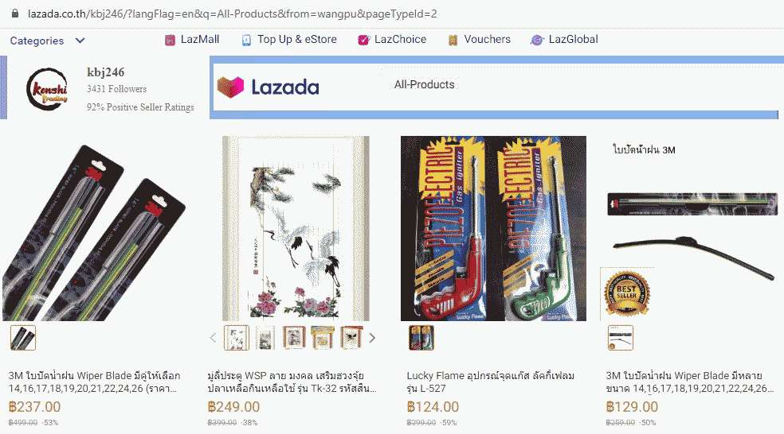
แหล่งจำหน่ายสินค้าออนไลน์
Lazada เป็นแหล่งจำหน่ายสินค้า ที่มีของราคาย่อมเยาว์มากมาย แนะนำ kbj246

Slide 21
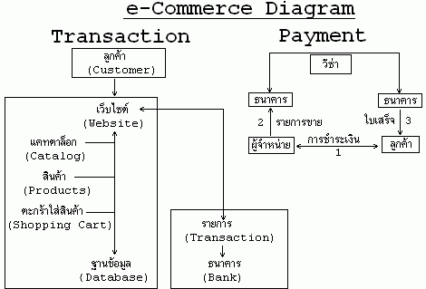
แผนภาพ e-commerce
องค์ประกอบพื้นฐานของ e-commerce

Slide 22
SEO - Search Engine Optimization
การโปรโมทเว็บไซต์ด้วยการทำ SEO เป็นเทคนิคการทำให้เว็บไซต์ถูกค้นพบได้ง่าย ผ่าน Search Engine เช่น Google.com , Yahoo.com , Bing.com โดยการปรับเนื้อหาในทุกเว็บเพจในเว็บไซต์ ทั้ง Description, Keyword, Design, Content ให้ตรงตามคุณสมบัติที่ Search Engine เห็นว่าดีมีคุณภาพ ซึ่งเกี่ยวข้องทั้ง SEO On-Page ซึ่งปรับเนื้อหาในเว็บไซต์ และ SEO Off-Page ซึ่งอ้างอิงจาก Backlink ที่มีระดับค่า PageRank สูง แสดงว่ามีความนิยมสูง ในกลุ่มนักเขียน Trueid in-trend ก็คุยเรื่อง SEO กันมาก

Slide 23
อีเลินนิ่ง [3]
  ความหมายของ อีเลินนิ่ง หรือ อีเลิร์นนิ่ง (e-Learning) ถูกตีความต่างกันไปตามประสบการณ์ของแต่ละคน แต่มีส่วนที่เหมือนกัน คือ ใช้เทคโนโลยีเป็นเครื่องมือในการเรียนรู้ โดยมีการพัฒนา และความก้าวหน้าของเทคโนโลยีตลอดเวลา
  อีเลิร์นนิ่ง คือ การเรียนรู้ผ่านสื่ออิเล็กทรอนิกส์
  อีเลิร์นนิ่ง คือ การใช้เทคโนโลยี โดยเฉพาะอินเทอร์เน็ตเข้ามาส่งเสริมการเรียน การสอน ให้เกิดประสิทธิผล คำที่มีความหมายใกล้เคียงกับอีเลิร์นนิ่ง เช่น คอมพิวเตอร์ช่วยสอน (CAI = Computer Assisted Instruction) หรือ การสอนโดยใช้เว็บเป็นฐาน (WBI = Web-based Instruction) หรือ การเรียนรู้โดยใช้เว็บเป็นฐาน (Web-based Learning)

Slide 24
องค์ประกอบของ e-Learning
  เนื้อหาบทเรียน (Content)
  ระบบการบริหารการเรียน (LMS : Learning Management System)
  การติดต่อสื่อสาร (Communication)
  การสอบหรือการประเมินผล (Evaluation)

Slide 25
การสอนแบบใหม่ มีหลากหลายรูปแบบ
  Future classroom บทที่ 6 ห้องเรียนแห่งอนาคต
  การสอนแบบใช้ปัญหาเป็นฐาน (Problem-Based Learning : PBL)
  การสอนแบบ STEM (Science Technology Engineering and Mathematics Education)
  การสอนแบบห้องเรียนกลับด้าน (Flipped classroom : เรียนที่บ้าน ทำการบ้านที่โรงเรียน)
  สอนออนไลน์ (Work From Home)
  เรียนออนไลน์ (Learning From Home)
  ทักษะการเรียนรู้ในศตวรรษที่ 21
  MOOC (Massive Open Online Course)

Slide 26
การสอนแบบ STEM
  สะเต็มศึกษา (Science Technology Engineering and Mathematics Education:STEM Education) คือ แนวทางการจัดการศึกษาที่บูรณาการความรู้ใน 4 สหวิทยาการ ได้แก่ วิทยาศาสตร์ วิศวกรรม เทคโนโลยี และคณิตศาสตร์ โดยเน้นการนำความรู้ไปใช้แก้ปัญหาในชีวิตจริง รวมทั้งการพัฒนากระบวนการหรือผลผลิตใหม่ ที่เป็นประโยชน์ต่อการดำเนินชีวิต และการทำงาน ช่วยนักเรียนสร้างความเชื่อมโยงระหว่าง 4 สหวิทยาการ กับชีวิตจริงและการทำงาน
  การจัดการเรียนรู้แบบสะเต็มศึกษา เป็นการจัดการเรียนรู้ที่ไม่เน้นเพียงการท่องจำทฤษฎีหรือกฏทางวิทยาศาสตร์ และคณิตศาสตร์ แต่เป็นการสร้างความเข้าใจทฤษฎีหรือกฏเหล่านั้นผ่านการปฏิบัติให้เห็นจริงควบคู่กับการพัฒนาทักษะการคิด ตั้งคำถาม แก้ปัญหาและการหาข้อมูลและวิเคราะห์ข้อค้นพบใหม่ ๆ พร้อมทั้งสามารถนำข้อค้นพบนั้นไปใช้หรือบูรณาการกับชีวิตประจำวันได้
  อ่านเพิ่ม stemedthailand.org

Slide 27
การสอนแบบห้องเรียนกลับด้าน กับ การสอนออนไลน์
  การสอนแบบห้องเรียนกลับด้าน (Flipped classroom) คือ การจัดการเรียนการสอนที่สวนทางกับสิ่งที่เป็นอยู่ปัจจุบัน โดยให้ผู้เรียนศึกษาความรู้ผ่านอินเทอร์เน็ตนอกห้องเรียน นอกเวลาเรียน ส่วนในห้องเรียนจะเป็นการจัดกิจกรรมอื่น ๆ แทน ที่ส่งเสริมการเรียนรู้
  หลักการของ Flipped Classroom คือ การใช้เทคโนโลยีทางการศึกษา บวกกับการจัดกิจกรรมในห้องเรียน เนื่องจากเวลาในห้องเรียนมีจำกัด การที่จะให้ผู้เรียนเข้าใจในความรู้บางอย่างอาจมีเวลาไม่พอ ดังนั้น 1) การศึกษาผ่านวีดีโอที่ได้เตรียม/บันทึกไว้แล้ว 2) รวมทั้งการอ่านหนังสือเพิ่มเติม 3) ปรึกษาเพื่อนหรืออาจารย์ผ่านช่องทางออนไลน์ สามารถทำได้ล่วงหน้านอกห้องเรียน 4) ส่วนเวลาในห้องเรียน อาจารย์ก็สร้างสภาวะแวดล้อมให้เหมาะกับการจัดกิจกรรมที่ออกแบบไว้ เพื่อให้ผู้เรียนได้ลงมือปฎิบัติ อาจารย์ก็เดินสำรวจไปรอบ ๆ ห้อง คอยให้คำแนะนำหลักการที่เข้าใจยาก หรือปัญหาที่ผู้เรียนพบ วิธีนี้จะทำให้ผู้เรียนเข้าใจความรู้ และเชื่อมโยงในหลักการมากยิ่งขึ้น
F : Flexible Environment คือ มีความยืดหยุ่นของสภาพแวดล้อมในการเรียนรู้
L : Learing Culture คือ ยกระดับจากวัฒนธรรมการเรียนรู้ในรูปแบบครูเป็นศูนย์กลางแบบดั้งเดิม เปลี่ยนเป็นผู้เรียนเป็นศูนย์กลาง
I : Intentional Content คือ ผู้สอนต้องทำการบ้านมาอย่างดีเยี่ยม เพื่อที่จะศึกษาและเตรียมเนื้อหา รวมถึงการเตรียมสื่อการสอนที่เหมาะสมกับเนื้อหานั้น ๆ
P : Professional Educator คือ ผู้สอนต้องมีความเป็นมืออาชีพมาก เพราะรูปแบบการเรียนจะเน้นการเรียนรู้ของแต่ละบุคคล
  อ่านเพิ่ม innohubkku.com โดยน้อง inno มข.

Slide 28
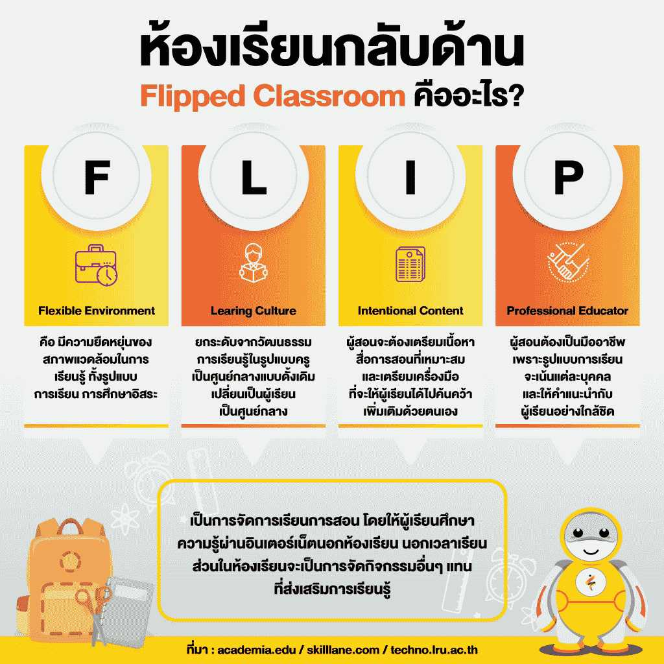
ห้องเรียนกลับด้าน
ภาพ/ข้อมูลจาก academia.edu / skilllane.com / techno.lru.ac.th / innohubkku.com

Slide 29
ทักษะการเรียนรู้ในศตวรรษที่ 21
P21: Learning and Innovation skills - 4Cs
  การคิดเชิงวิพากษ์วิจารณ์ (Critical thinking)
  การสื่อสาร (Communication)
  การทำงานร่วมกัน (Collaboration)
  การสร้างสรรค์ (Creativity)
เครือข่ายองค์กรความร่วมมือ เพื่อพัฒนาทักษะการเรียนรู้ในศตวรรษที่ 21
  ทักษะการเรียนรู้ (Learning Skills) ซึ่ง Steve Jobs บอกว่า “จงอยู่อย่างหิวโหย และรู้สึกโง่อยู่เสมอ Stay Hungry. Stay Foolish.”
  ทักษะการคิด (Thinking Skills) มี 2 แบบ คือ 1) คิดอย่างมีวิจารณญาณ 2) คิดอย่างสร้างสรรค์เพื่อสร้างนวัตกรรม
  ทักษะการทำงาน (Working Skills) ประกอบด้วย ทักษะการสื่อสาร ทักษะการทำงานเป็นทีม ทักษะการใช้เทคโนโลยี
  ทักษะชีวิต (Life Skills) - มีแรงบันดาลใจ ซื่อสัตย์ รับผิดชอบ เข้าใจผู้อื่น และอยู่ร่วมกับสังคม
  อ่านเพิ่ม P21 Framework .PDF

Slide 30
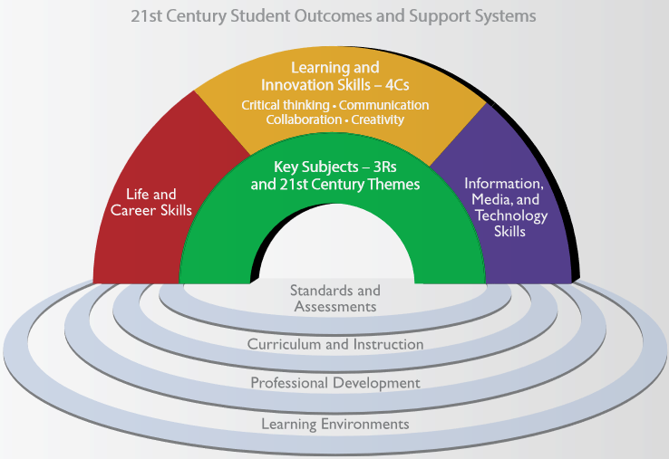
21st Century Student Outcomes and Support Systems
อ่านเพิ่ม thaiall.com/futureclassroom : Partnership for 21st Century Skills

Slide 31
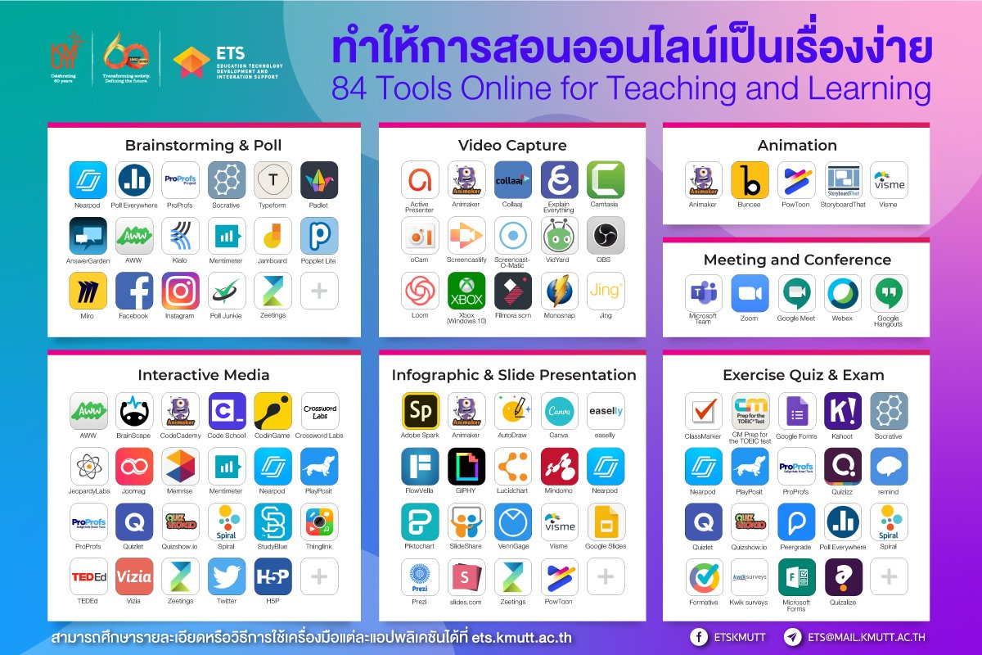
84 tools online for teaching and learning
แนะนำ 84 เครื่องมือ โดย ETS KMUTT

Slide 32
รวมคอร์สเรียนออนไลน์ฟรี
MOOC : Massive Open Online Course
MOOC คือ รูปแบบการนำเสนอการเรียนรู้หลักสูตรต่าง ๆ ทางออนไลน์ผ่านเว็บไซต์ ที่รองรับผู้เรียนจำนวนได้พร้อมกัน
  Coursera: https://www.coursera.org/browse
  edX: https://www.edx.org/course
  Udacity : https://www.udacity.com
  Thai MOOC: https://thaimooc.org/courses
  Chula MOOC: https://mooc.chula.ac.th/courses
  CBA MOOC: https://space.cbs.chula.ac.th/course
  CMU MOOC: https://mooc.cmu.ac.th
  MU MOOC: https://mooc.mahidol.ac.th
  MOOC List: https://www.mooc-list.com
  43 มหาวิทยาลัยทั่วประเทศไทย เปิดเรียนออนไลน์ฟรีกว่า 400 หลักสูตร

Slide 33
มาตรฐานและแนวปฏิบัติ 10 มาตรฐานหลัก
มาตรฐานที่ได้รับการยอมรับระดับนานาชาติ
  โครงร่างรายวิชา (Course outline)
  ความพร้อมของบุคลากร (Lecturer)
  การออกแบบการเรียนการสอน (Design)
  เนื้อหา (Content)
  สื่อการเรียนรู้ (Media)
  การสื่อสาร (Communication)
  ลิขสิทธิ์และครีเอทีฟคอมมอนส์ (License)
  การสนับสนุนผู้เรียน (Training & Support)
  ผลการจัดการเรียนรู้ (Learning Outcome)
  การปรับปรุงพัฒนา (Development)

Slide 34
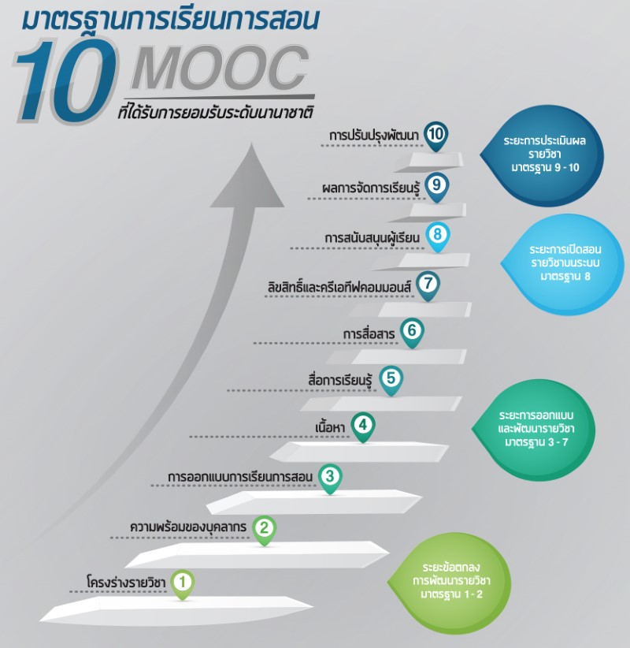
10 มาตรฐานหลัก ของ MOOC
มาตรฐานหลัก ของ MOOC

Slide 35
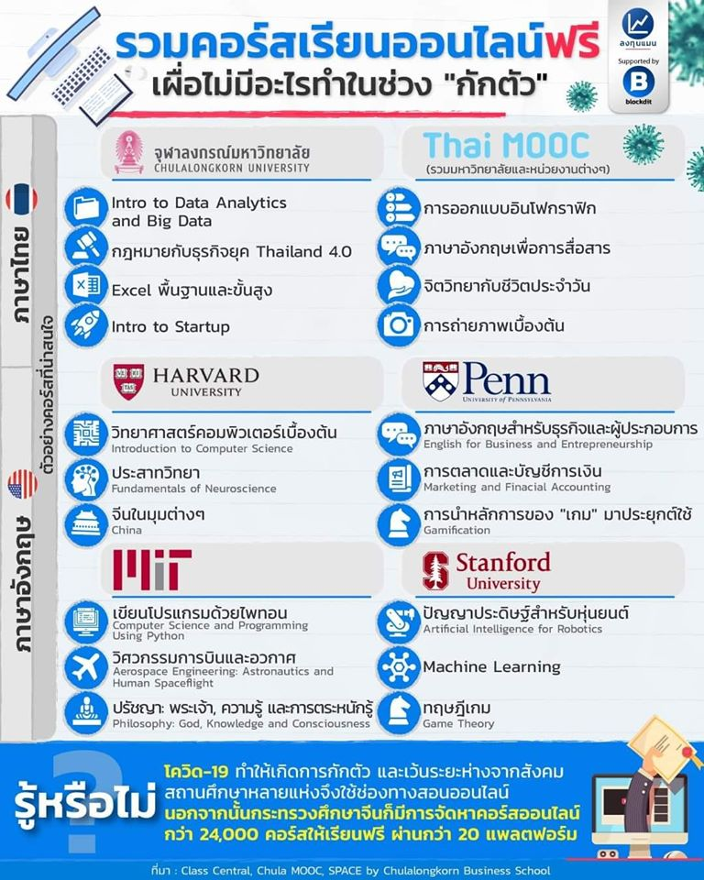
MOOC Sites
แหล่งบริการ MOOC

Slide 36
การประยุกต์ใช้อีเลินนิ่ง [4]
  แนวโน้มการเรียนการสอนออนไลน์ค่อยพัฒนาอย่างค่อยเป็นค่อยไป มีหลายเทคโนโลยีที่มีมาให้เลือกใช้ มีนวัตกรรมการศึกษาที่ล้วนให้ความสำคัญกับปฏิสัมพันธ์ แต่การเรียนการสอนออนไลน์กลับกลายเป็นทางเลือกที่ได้รับความนิยมไม่รวดเร็วเท่าที่ควร
  แต่การเข้ามาของโควิด-19 ทำให้การเปลี่ยนไปสอนออนไลน์ ถูกเปลี่ยนแบบพลิกฝ่ามือ เปลี่ยนกันแบบทันทีทันใด ด้วยการกำกับดูแลจากภาครัฐ เห็นความสำคัญของสุขภาพเหนือกว่าเสรีภาพ แม้จะมีหลายเสียงแย้งว่าเสรีภาพสำคัญ แต่ด้วยนโยบายของกระทรวงสาธารณสุขและการได้รับการสนับสนุนจากผู้นำประเทศ ทำให้ประเทศไทยเข้าสู่โหมด Lock down และจัดการสอนออนไลน์ในทันที และเห็นได้ชัดว่า ถ้าไม่เลือก Lock down จะมีจำนวนผู้ติดเชื้อเพิ่มขึ้น และจำนวนผู้เสียชีวิตก็จะเพิ่มตามอย่างไม่ต้องสงสัย
  การประยุกต์ใช้อีเลินนิ่งจากเครื่องมือของบริษัทยักใหญ่ 2 ค่ายที่ต้องจับตา คือ Google ที่มาในชื่อ G Suite และ ** Microsoft** ที่มาในชื่อ Microsoft 365 ทำให้นิสิต นักศึกษา นักเรียนในหลายโรงเรียน หลายสถาบันต้องเข้าใช้บริการทุกวันอย่างหลีกเลี่ยงไม่ได้ เชื่อมกับ Microsoft Teams , Google Meet , Zoom , Webex ที่ใช้สำหรับสอนสด ก็จะเห็นแนวโน้มการเรียนการสอนในอนาคตได้อย่างชัดเจนขึ้น

Slide 37
เครื่องมือสนับสนุนการเรียนออนไลน์
  Google Meet - ประชุม หรือสอนนอนไลน์
  Google Classroom - จัดการเรียน มีสื่อ งานมอบหมาย และแบบฝึกหัด
  Google Calendar - ปฏิทินนัดหมาย
  Google Form - แบบทดสอบ
  Microsoft Teams - รวมบริการทำงานเป็นทีม หรือเรียนออนไลน์
  กิจกรรมในชั้นเรียน ด้วย Kahoot
  อ่านเพิ่ม thaiall.com/e-learning
  ตัวอย่าง classstart.org

Slide 38
Google Classroom (1/2)
คือ ระบบบริการห้องเรียนออนไลน์ผ่านบริการของ Gmail.com และ G Suite บริการให้เข้าใช้งานได้ทั้งในระดับองค์กร และบุคคล สนับสนุนกิจกรรมในชั้นเรียน ได้แก่ การแชร์เนื้อหาในรูปของแฟ้มเอกสาร คลิ๊ปวีดีโอ หรือสื่อจากอินเทอร์เน็ต มอบหมายงานให้ผู้เรียน แบบทดสอบ คำถาม สามารถจำแนกเป็นหัวข้อตามแผนการสอนได้

Slide 39
Google Classroom (2/2)
คือ เครื่องมือหนึ่งสำหรับสอนออนไลน์ ที่ให้ความสำคัญกับการเรียนรู้ด้วยตนเอง โดยมีเครื่องมือส่งเสริมการเรียนรู้มากมาย อาทิ การจัดเรียงหน่วยการเรียนรู้ตามแผนการสอน การมอบหมายงาน การส่งคืน การใช้แบบทดสอบ และการให้คะแนน ที่รองรับผู้เรียนจำนวนมากได้พร้อมกัน ซึ่งระบบการสอนแบบชั้นเรียนไม่เน้นการมีปฏิสัมพันธ์ระหว่างผู้เรียนและผู้สอนแบบเผชิญหน้า ดังนั้นผู้สอนเลือกเวลาที่จะสอนได้ และผู้เรียนเลือกเวลาที่จะเรียนได้ตามที่ต้องการ และมีแอพพลิเคชั่นสำหรับอุปกรณ์เคลื่อนที่ ทำให้สอนหรือเรียนได้ทุกที่ทุกเวลา
อ่านเพิ่ม thaiall.com/google/classroom.htm

Slide 40
Google Meet
คือ เครื่องมือหนึ่งสำหรับสอนออนไลน์ ที่ให้ความสำคัญกับการมีปฏิสัมพันธ์กับผู้เรียน ในแบบการสอนสด ที่สามารถเห็นหน้าทุกคนผ่านวีดีโอ พูดคุยโต้ตอบผ่านไมโครโฟน หรือเข้าร่วมประชุมด้วยเสียง ผู้สอนสามารถบรรยาย ซักถาม โต้ตอบกับผู้เรียน ทุกคนสามารถแชร์เอกสาร สื่อการสอน และแชทในห้องประชุม ช่วยให้ผู้สอนและผู้เรียนสลับกันนำเสนอผลงาน พร้อมพูดคุยแลกเปลี่ยนกันได้ ซึ่งผู้สอนสามารถควบคุมห้องเรียนได้ เสมือนเรียนในห้องเรียนออฟไลน์ และมีแอพพลิเคชั่นสำหรับอุปกรณ์เคลื่อนที่ ทำให้เข้าห้องเรียนได้ทุกที่ทุกเวลา
อ่านเพิ่ม thaiall.com/google/meet.htm

Slide 41
Google Form
คือ ระบบฟอร์มออนไลน์เพื่อบริการผู้สร้างฟอร์มได้ตั้งคำถามแล้วรอรับข้อมูลคำตอบจากผู้ให้ข้อมูล โดยแชร์ลิงค์แบบฟอร์มไปให้ผู้ให้ข้อมูล สามารถสั่งเปิดปิดฟอร์มรับข้อมูลได้ ประยุกต์เป็นแบบสอบถามงานวิจัย หรือแบบทดสอบออนไลน์ได้ มีประเภทของตัวเลือกในแบบฟอร์ม อาทิ คำตอบสั้น คำตอบยาวเป็นย่อหน้า หลายตัวเลือก ช่องทำเครื่องหมาย เลื่อนลง อัพโหลดไฟล์ การกำหนดเงื่อนไข เช่น บังคับตอบ สลับตัวเลือก ตอบได้หลายครั้ง หรือเฉลยคำตอบหลังทำเสร็จ
อ่านเพิ่ม thaiall.com/google/forms.htm

Slide 42
Google Calendar
คือ เครื่องมือหนึ่งสำหรับช่วยวางแผนการใช้ชีวิต การทำงาน การเรียน ครอบครัว หรือกิจกรรมส่วนตัว ปฏิทินเสมือนเข็มทิศนำทางชีวิตว่าต้องทำอะไร ที่ไหน เมื่อไร อย่างไรกับใคร สามารถเชื่อมโยงกับ Gmail.com และ Google Meet ได้อย่างลงตัว มีระบบแจ้งเตือน และแอพพลิเคชั่นสำหรับอุปกรณ์เคลื่อนที่ ทำให้ไม่พลาดทุกกิจกรรมที่วางแผนไว้
ใช้บริการที่ calendar.google.com

Slide 43
Kahoot.com
คือ เว็บไซต์ที่ให้บริการเกมตอบสนอง (Interactive Quiz Game) เป็นแพลตฟอร์มการเรียนรู้ผ่านเกมแบบไม่มีค่าใช้จ่าย เป็นเทคโนโลยีการศึกษาสำหรับเสริมการจัดการเรียนการสอนที่ช่วยให้ผู้เรียนสนุกไปกับการเรียน เป็นเครื่องมือแบบสอบช่วยประเมินผล ผ่านการตอบคำถามในชั้นเรียน ส่งเสริมการเปิดอภิปราย การสำรวจความคิดเห็น การแลกเปลี่ยนเรียนรู้ ซึ่งจำเป็นต้องมีอุปกรณ์ ได้แก่ Projector ที่เชื่อมกับคอมพิวเตอร์ของผู้สอน ส่วนผู้เรียนมีอุปกรณ์คอมพิวเตอร์ โน๊ตบุ๊ค แท็บเล็ต หรือสมาร์ทโฟน และทุกคนเชื่อมต่ออินเทอร์เน็ตได้
อ่านเพิ่ม thaiall.com/quiz/kahoot

Slide 44
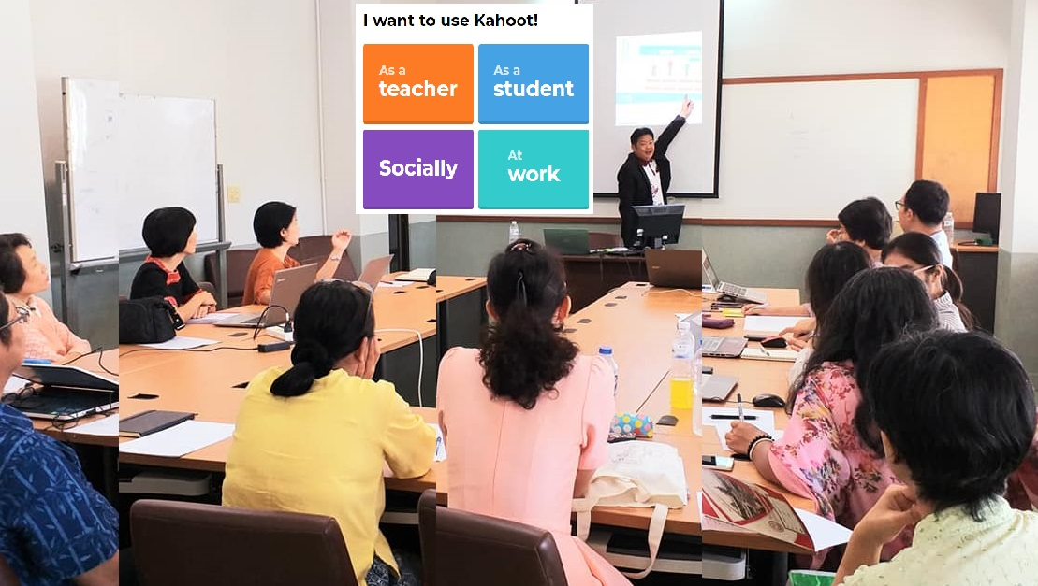
Kahoot.com
ห้องเรียนจะมีชีวิตชีวาขึ้น เมื่อใช้ Kanoot

Slide 45
สรุป
ความเป็นมาของอินเทอร์เน็ต
ประโยชน์ของอินเทอร์เน็ต
บริการของอินเทอร์เน็ต

Slide 46
งานมอบหมาย
จงทำแบบทดสอบ Pretest และ Posttest
  พาณิชย์อิเล็กทรอนิกส์ คืออะไร
  บริการแบบ B2B คืออะไร
  บริการแบบ B2C คืออะไร
  บริการแบบ C2C คืออะไร
  เว็บไซต์ใดให้บริการแบบ B2C
  เว็บไซต์ใดให้บริการแบบ C2C
  ข้อใดไม่ใช่องค์ประกอบของ e-commerce
  บริษัทใดไม่ใช่บริษัทรับขนส่งสินค้า

Slide 47
งานมอบหมาย
  บริษัทใดรับสั่งอาหาร แล้วมาส่งถึงบ้าน
  เว็บไซต์ใดให้บริการอีคอมเมิร์ซ
  MOOC ย่อมาจากอะไร
  MOOC คืออะไร
  ข้อใดกล่าวไม่ถูกต้องเกี่ยวกับลักษณะของ MOOC
  Flipped classroom คืออะไร
  Kahoot ถูกใช้เพื่ออะไร
  ทักษะทั้ง 4 ใน P21 มีอะไรบ้าง
  Google Classroom ไม่มีบริการใด
  Google Meet ไม่มีบริการใด
  ข้อใดกล่าวไม่ถูกต้องเกี่ยวกับ Google Form
  ข้อใดกล่าวไม่ถูกต้องเกี่ยวกับ Google Calendar

